Slide 1
影像處理期末報告-車牌辨識 C110152302 林致葳 C110152317 徐瑋辰 C110152319 陳人輔 C110152341 王彥傑

Slide 2
1.
影像處理

Slide 3
步驟說明
先載入car_plate.xml來偵測車牌。
將每個偵測到的車牌區域，在原圖片上畫出矩形框。
根據第一個偵測到的車牌區域的座標，取出一個車牌的特定區域(ROI)。
將ROI的大小調整為高度為300像素，同時保持寬和高的比。
將調整大小後的ROI轉換為灰階圖。

Slide 4
步驟說明
進行反二值化處理(會變成白字黑底)。
再找到輪廓，根據高度篩選輪廓，並在圖片上畫出輪廓的邊界矩形。
根據x座標對邊界矩形進行排序。
根據排序後的邊界矩形，擷取出圖像的相應區域。
最後，擷取出的圖像保存到指定的路徑。

Slide 5
2. 程式碼說明

Slide 6
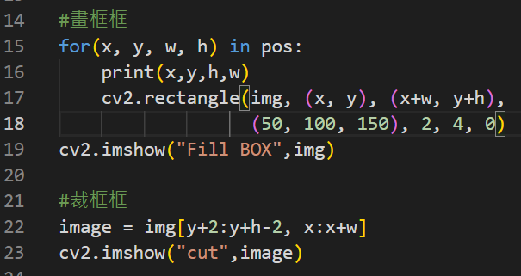
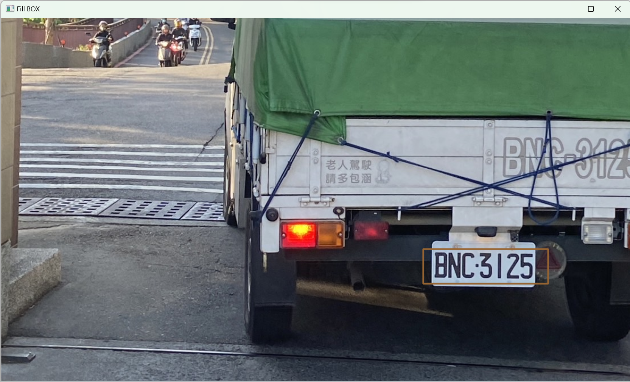
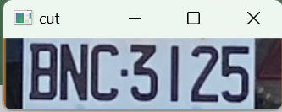
程式碼說明
擷取車牌:

Slide 7
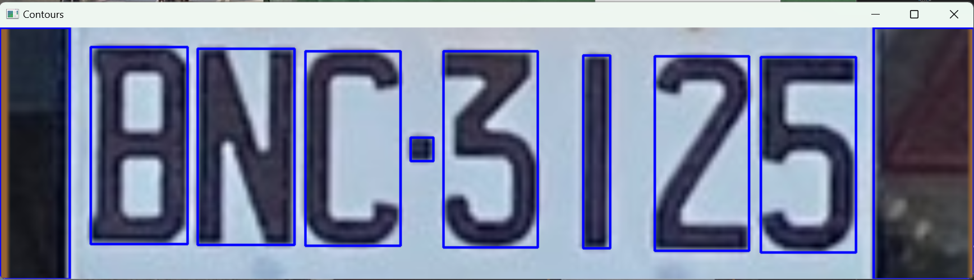
遇到的問題:
框輪廓時，會框到不需要的輪廓(紅色框框)

Slide 8
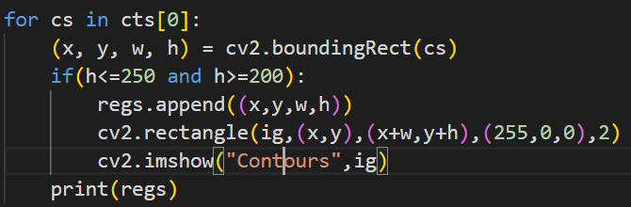
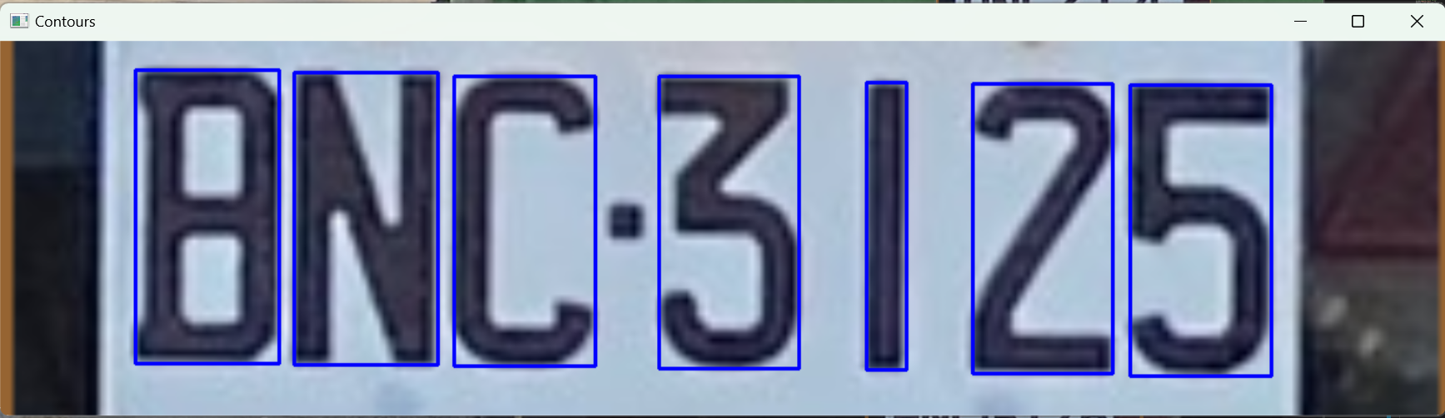
解決辦法:(擷取需要的車牌輪廓)
每個車牌的都是300的高度，經過統計後會發現我們需要的輪廓高度會介於200~250之間，所以寫一個條件式，就能只取我們需要的輪廓，得到下圖:

Slide 9
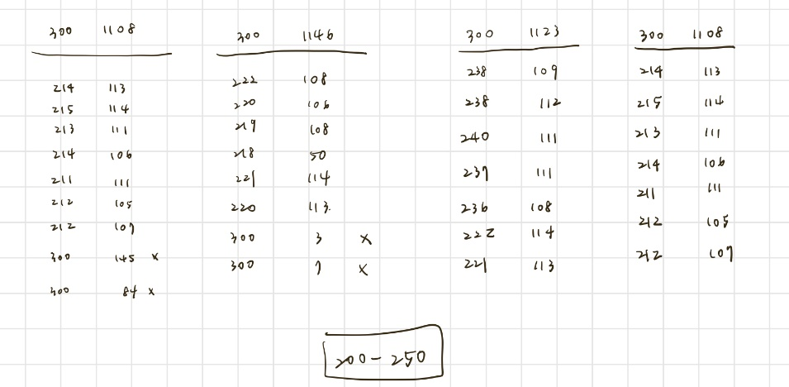

解決辦法:(擷取需要的車牌輪廓)
計算過程:
最後將輪廓按照x大小排列:

Slide 10
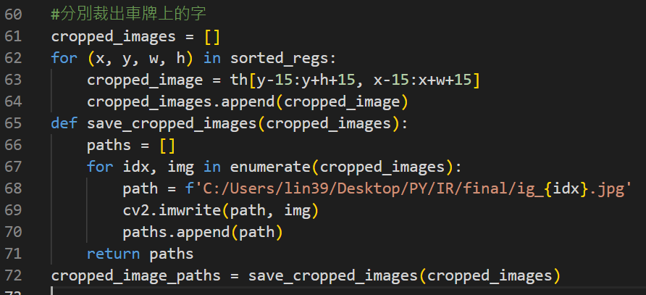
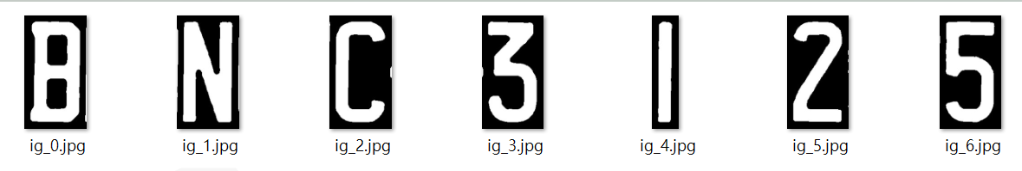
程式碼說明
裁出我們需要的字，並保存下來:
結果顯示:

Slide 11
3.
文字識別前後處理

Slide 12
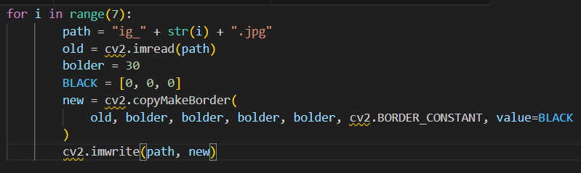
加粗圖片
提升辨識度

Slide 13
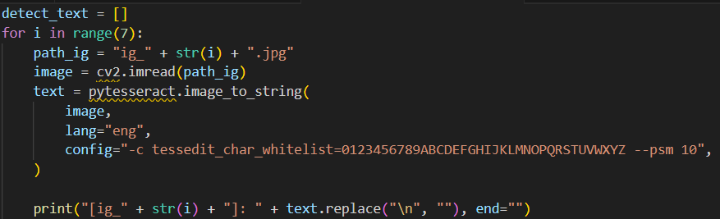
辨識文字

Slide 14
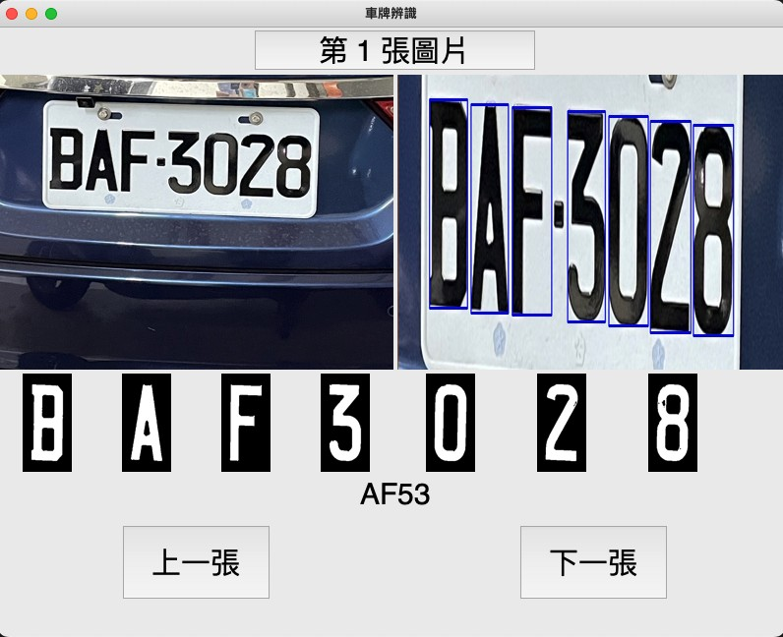
結果展示

